Slide 1
Producto
Funda para zapatillas

Slide 2
Color de la funda ,Tela ,materiales y Forma de la funda
Color de la funda
Transparente
Materiales
Plástico blando
Abrojos
Hilo de tela (donde va a tener la marca de la funda)
Tela
Silicona
Forma de la funda
Botita

Slide 3
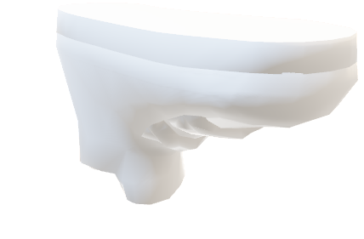
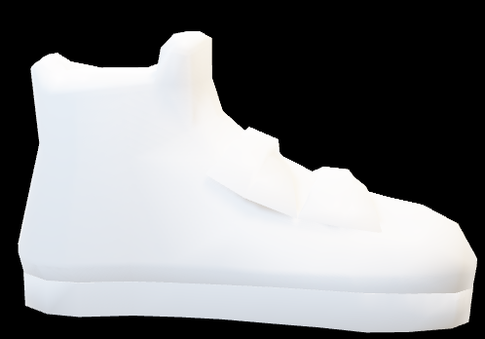
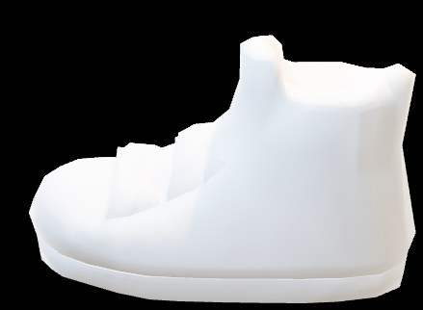
Funda para zapatilla
En la parte de atrás va a tener un elástico donde cumple 2 funciones:
1-enrolla las fundas
2-va a tener la marca del producto
La funda esta echa de plástico blando ,en la parte de arriba va a tener abrojo para poder ajustarlo y desajustarlo según como le guste a la persona ,el color de la funda es transparente
Debajo de la funda va a ver una plantilla que se pueda sacar y lavar (desinfectar)
Plantilla para la funda de zapatilla
Abrojo para ajustar y desajustar las fundas

Slide 4
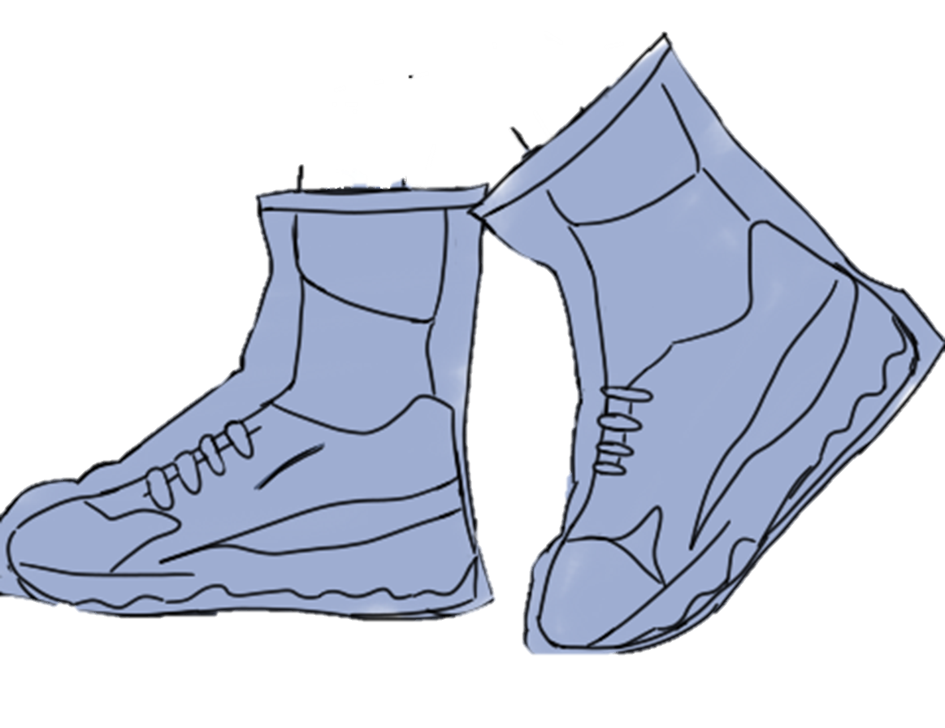
Etiqueta
La etiqueta va a estar DETRÁS del packaging (envase)
MALL
Fabricantes: MALL
Modo de uso: ponérselo después del calzado
Unidades: 2
Contenido: Silicona, tela elástica, abrojos, etc.
Lavar con agua fría y jabón
NO Planchar

Slide 5
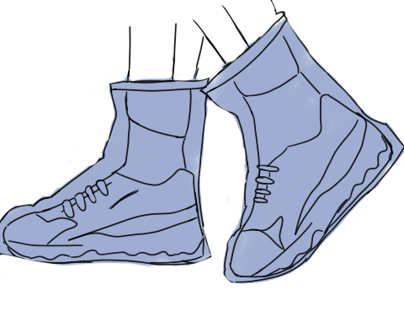
Resumen del Producto
Esta funda para zapatilla tiene como función cubrir de la lluvia, que sean desechables y que sea contra las bacterias, se utilizan para cuando salgas de tu casa.
Evita que pase: el agua, las bacterias y se pueden usar el tiempo que quieras
Esta echa: de plástico blando y en la parte de arriba por donde pasas el pie va a tener un abrojo para ajustar o desajustar la funda en la parte de abajo va a tener una plantilla que se va poder sacar , poner y lavar (desinfectar) cuando quieras ,lavar con agua fría y jabón , NO planchar ,también en la parte de atrás va a tener un hilo de tela que va enrollar la funda y va a estar la marca
El packagin ( el envase)…es una bolsita de plástico con cierre
La etiqueta tiene los fabricantes, modo de uso y con que materiales esta echo y las unidades.

